Slide 1
RŪDIŠKIŲ GIMNAZIJOS MOKINIŲ IR Mokytojų SAVIJAUTA UGDYMO(SI) PROCESE
Tyrimą atliko: soc. pedagogė Danuta Voronovič
rusų (užsienio) kalbos mokytoja Angelina Jalynskaja

Slide 2
Apklausos tikslas – įvertinti Rūdiškių gimnazijos mokinių ir pedagogų savijautą ugdymo( si) procese. Apklausos objektas – Rūdiškių gimnazijos 6, 8 - 11 klasių mokiniai ir pedagogai. Apklausos metodai – anoniminė anketinė apklausa internetu, kiekybinė duomenų analizė, lyginamoji analizė.

Slide 3
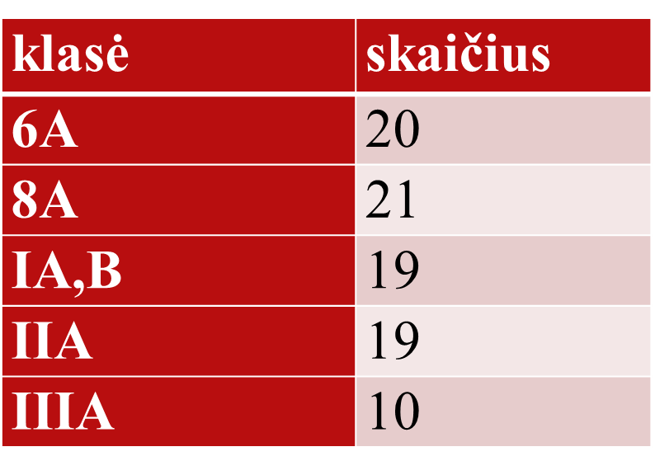
Tiriamieji: 89 mokiniai, 28 mokytojai
Tiriamųjų pasiskirstymas pagal klases

Slide 4
Mokiniai ir mokytojai Gimnazijoje jaučiasi:

Slide 5
Kaip dažnai išgyvena nerimą (stresą) gimnazijoje

Slide 6
Mokinių ir mokytojų tarpusavio santykiai

Slide 7
Kas sukelia nerimą?

Slide 8
Ar savijauta daro įtaką darbo rezultatams?

Slide 9
Ar pasikeitė savijauta dirbant nuotoliniu būdu?

Slide 10
Kaip dažniausiai jaučiatės dirbdami (mokYdamiesi) nuotoliniu būdu ?

Slide 11
išvados
Didesnė dalis mokinių ir mokytojų gimnazijoje jaučiasi puikiai ir gerai ( mokiniai- 67 proc., mokytojai-71,4 proc.).
Dauguma Mokinių savo santykius su bendraklasiais ir mokytojais vertina gerai.
Beveik pusė vaikų patiria nerimą mokykloje. Dažniausios mokinių nerimo mokykloje priežastys yra žinių patikrinimo baimė bei kitos baimės dėl mokymosi: kai kurių mokomųjų dalykų sunkumai bei prasti pažymiai. Mažiausiai nerimo mokiniams sukelia santykiai su mokytojais ir klasės draugais.

Slide 12
Išvados
4. 50 proc. mokytojų retai išgyvena nerimą mokykloje. Daugiausia
nerimo mokytojams sukelia padidėjęs darbo krūvis (35,1 proc.),
sunkumai bendraujant su mokiniais( 21,6 proc.)
5. Dauguma mokinių, apie 82 proc., mokykloje jaučiasi saugiai.
6. Nors dauguma mokinių teigia, kad jų savijauta pasikeitė mokantis
nuotoliniu būdu, 60 proc. mokinių per pasTARĄJĮ mėnesį jaučiasi
linksmi ir ramūs.
7. Dirbant nuotoliniu būdu tik trečdaliO mokytojų savijauta
nepasikeitė, didesnė mokytojų dalis jaučia susierzinimą, pyktĮ,
nepasitenkinimą, jaučiasi vieniši ir pavargę.

Slide 13
rekomendacijos
IŠAUGUSIAM Mokinių nerimui mažinti dėl žinių patikrinimo, reikėtų informuoti apie patikrinimą iš anksto ar rašyti patikrinimus dažniau, bet labai nedidelės apimties. Baimė yra įveikiama ,,einant‘‘ į baimę.
Rašant kontrolinį darbą, paraginti mokinius save tinkamai nuteikti. Teigiamos mintys skatina gerų jausmų atsiradimą bei tinkamą elgesį.
Paskatinti mokinius pradėti nuo lengvesnių užduočių, kai patiriame sėkmę, geriau sekasi ir toliau.
Po žinių patikrinimo pakalbėkite, kaip mokiniams sekėsi, pasakykite, kad nĖRA BLOGAI gauti ir prastą vertinimą- vadinasi, reikės kitą sykį labiau pasistengti.

Slide 14
Mokytojai turėtų pradėti mokymosi procesą nuo gerų santykių kūrimo SU MOKINIAIS. Pirmos pamokos turėtų būti skiriamos susipažinimui: mokytojai turėtų ne tik išsakyti savo lūkesčius, bet išklausyti ir mokinių norus. Pakalbėti apie jų norų įgyvendinimo galimybes.
Kuo daugiau reikia skatinti mokinį, LABIAU matyti, ką jis daro tinkamai nei netinkamai. Tokiu būdu mokinys pradės geriau jaustis pamokoje. Tarp pastabų VAIKUI turėtų būti ir pagyrimai sąsiuvinyje BEI elektroniniame dienyne.
Mokytojas turėtų būti pavyzdys vaikams, t.y., mokėti nurimti, valdyti pyktĮ, kitas emocijas. Tą akimirką, kai pajuntame įtampą, sustojame ir padarome pertrauką, naudojame nusiraminimo būdUS( giliai kvėpuojame, atsigeriame vandens ir pan.) galima TAI daryti kartu su vaikais.

